Slide 1
Implementasi Perancangan UI

Slide 2
Implementasi Rancangan User Interface Pelatihan
Deskripsi Singkat mengenai Topik
Implementasi Perancangan Tampilan UI
Tujuan Pelatihan
Mengimplementasikan Perancangan Tampilan UI
Materi Yang akan disampaikan:
Implementasi Perancangan UI
Perancangan Menu, Layout dan Form Fill
Tugas :
Membuat Radio Button dan Button Choice
Membuat Check Box dan Combo Box
Outcome/Capaian Pelatihan
1. Peserta dapat membuat sistem menu pada website
2. Peserta dapat membuat layout website
3. Peserta dapat membuat form fill-In pada website
4. Peserta dapat membuat sistem menu, layout dan form fill-in dengan menggunakan bootstrap

Slide 3
Implementasi Rancangan User Interface Pelatihan
Perancangan Menu
Perancangan Layout
Perancangan Form Fill-in
Pengaturan Style Komponen HTML
Perancangan Tampilan UI dengan Menggunakan Bootstrap Framework
Notes:
Pertemuan ini akan dijelaskan mengenai perancangan User Interface (UI) seperti perancangan Menu, Layout, Form Fill-in, Style Komponen HTML, serta tampilan UI menggunakan Bootstrap Framework. Untuk lebih jelasnya pada slide berikutnya.

Slide 4
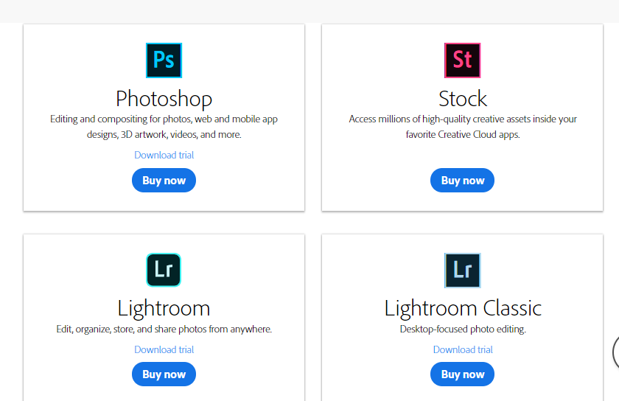
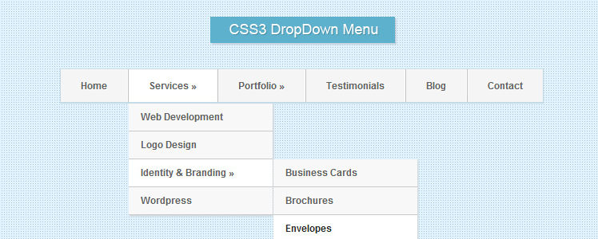
Perancangan Menu Pelatihan
Singles Menu (Menu Tunggal)
Combination of Multiple Menus
(Kombinasi beberapa menu)
Notes:
Perancangan menu terdapat 2 jenis, yaitu Menu Tunggal (Single Menu) dan Menu Kombinasi (Combination of Multiple Menu).

Slide 5
Perancangan Menu – Single Menu Pelatihan
Single menu ini perlu users untuk memilih antara satu atau lebih item atau memungkinkan multiple selection. Umumnya menu ini hadir tanpa parameter atau instruksi dengan parameter standar.
Notes:
Single menu menghadirkan beberapa pilihan dengan hanya sekali memilih tanpa adanya sub menu tambahan. Misalkan kita memilih nasi goreng, maka nasi goreng tersebut langsung terpilih. Begitu pula implentasinya pada sebuah website.

Slide 6
Perancangan Menu – Single Menu Pelatihan
Single Menu:
Radio Buttons: Tampilan menu dengan bentuk radio button. User harus memilih salah satu pilihan yang diberikan.
Button Choice : Tampilan menu dengan menggunakan bentuk tombol/button. User mengklik salah satu tombol pada tampilan menu contohnya OK atau Cancel.
Multiple Selection Menus (Check Boxes) : Tampilan menu dengan itemnya diseleksi dapat lebih dari satu.
Pop-up Menus (Context Menus) : Tampilan menu yang diaktifkan dengan mengklik tombol kanan mouse atau mengarahkan mouse pada area yang ditentukan.
Scrolling List Box Choice : Tampilan menu dengan menggunakan bentuk listbox.
Scrolling Combo Box Choice : Tampilan menu dengan menggunakan combo box.
Notes:
Terdapat beberapa komponen yang dapat digunakan pada Single Menu seperti
Radio Buttons,
Button Chice,
Check Boxes,
Pop-up Menus,
Scrolling List Box Choice,
dan Scrolling Combo Box Choice

Slide 7
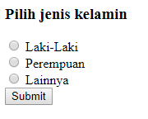
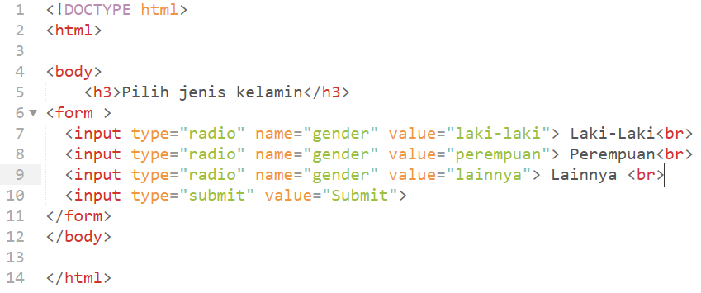
Latihan 1: Radio Button Pelatihan
Contoh Source code membuat Radio Button
Notes:
Contoh membuat menu menggunakan Radio Button. Radio Button memungkinkan pilihan hanya satu kali (bukan multiple choice). Untuk membuat menu Radio button, code yang digunakan terdapat pada kotak merah.

Slide 8
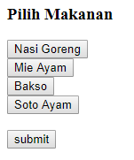
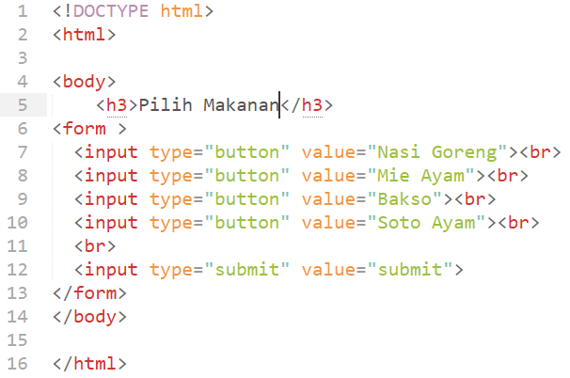
Latihan 2: Button Choice Pelatihan
Contoh Source code membuat Button Choice
Notes:
Contoh membuat Menu menggunakan Button Choice. Button juga bukan menu Multiple Choice. Untuk membuat menu Button Choice code yang digunakan terdapat pada kotak merah.

Slide 9
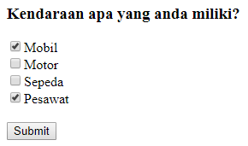
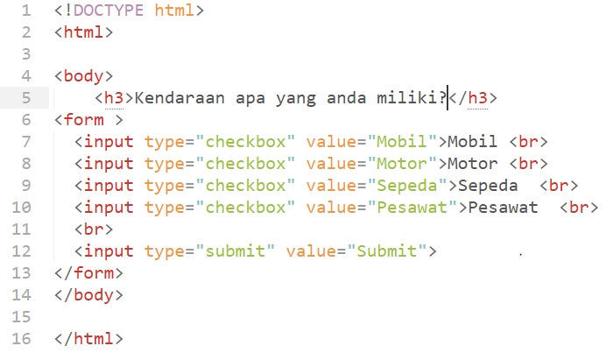
Latihan 3: Check Box Pelatihan
Contoh Source code membuat Check Box
Notes:
Contoh membuat menu menggunakan Check Box. Menu Check Box memungkinkan pengguna untuk memilih pilihan lebih dari satu (Multiple Choice). Untuk menggunakan menu Check Box code yang digunakan terdapat pada kotak merah.

Slide 10
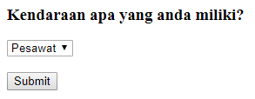
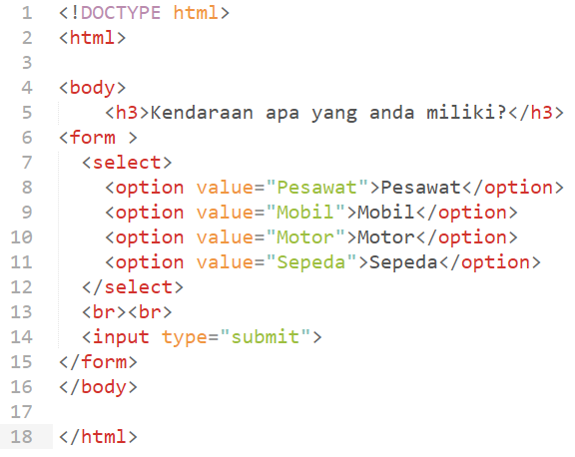
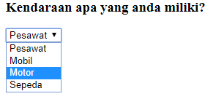
Latihan 4: Combo Box Pelatihan
Contoh Source code membuat Combo Box
Notes:
Contoh menggunakan menu Combo Box. Combo Box tidak memungkinkan pengguna memilih banyak pilihan (Single Choice). Code yang digunakan untuk membuat Combo Box terdapat pada kotak merah.

Slide 11
Perancangan Menu – Combination of Multiple Menus
Combination of Multiple Menus :
Linear Sequence Menus adalah menu yang mengarahkan user melalui proses pengambilan keputusan yang kompleks. Menu ini dijalankan secara step by step.
Simultaneous Menus adalah menyediakan menu aktif pada waktu yang sama dan memungkinkan pengguna untuk memasukkan pilihan dalam urutan apapun.
Tree Structured Menus, menu yang dibagi menjadi beberapa kategori item, misal File, Edit dan View.

Slide 12
Contoh Perancangan Combination Of Multiple Menus
Notes:
Ini adalah contoh perancangan Combination of Multiple Menus, untuk menggunakannya diperlukan tools tambahan agar tampilan menu terlihat lebih menarik yaitu menggunakan Bootstrap. Lebih jelasnya pada slide berikutnya.

Slide 13
Bootstrap Pelatihan
Bootstrap adalah framework CSS untuk membuat tampilan web. Bootstrap menyediakan class dan komponen yang siap dipakai, sehingga tidak perlu menulis kode CSS dari nol.
Bootstrap awalnya dikembangkan oleh developer Twitter, lalu dibuat open source agar semua orang dapat berkontribusi di dalamnya.
Contoh fungsi menggunakan Bootstrap adalah halaman website yang responsive terhadap layar device.
Bila ukuran layar device lebih kecil maka halaman website akan menyesuaikan, begitu pula terhadap ukuran layar yang lebih besar.

Slide 14
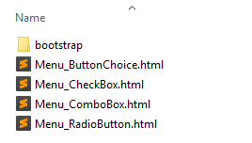
Cara Menggunakan Bootstrap Pelatihan
Membuat folder bootrstrap
Notes:
Langkah pertama adalah membuat folder baru. Nama folder bisa bebas tanpa harus sama. Folder ini digunakan untuk menyimpan file bootstrap.

Slide 15
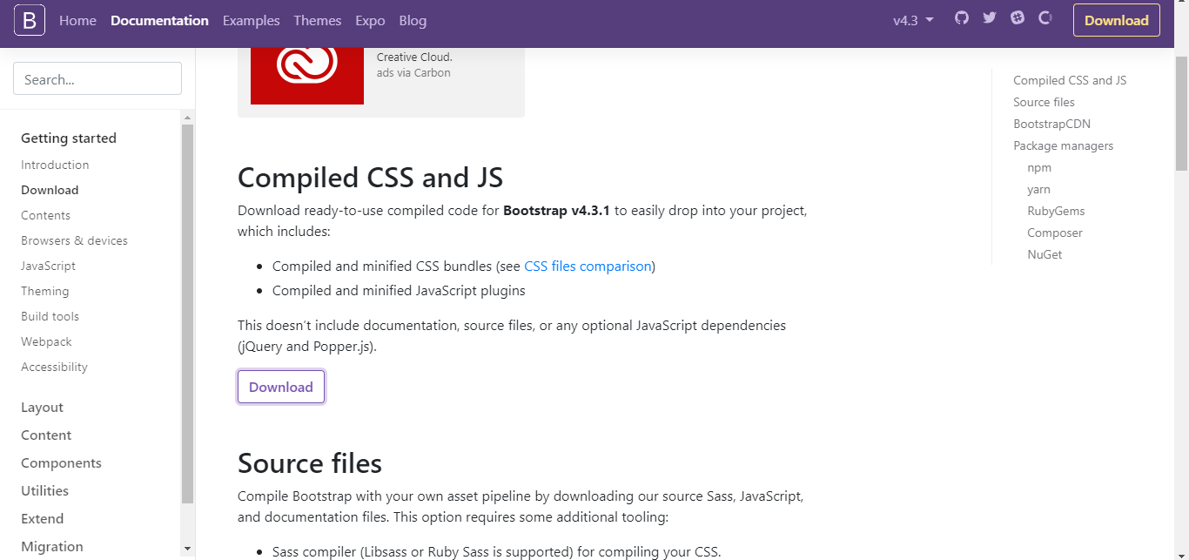
Cara Menggunakan Bootstrap Pelatihan
Download file Bootstrap di https://getbootstrap.com/docs/4.3/getting-started/download/

Slide 16
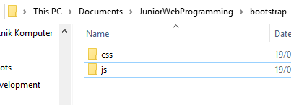
Cara Menggunakan Bootstrap Pelatihan
Ekstrak file Bootstrap yang sudah di download ke folder yang telah dibuat.

Slide 17
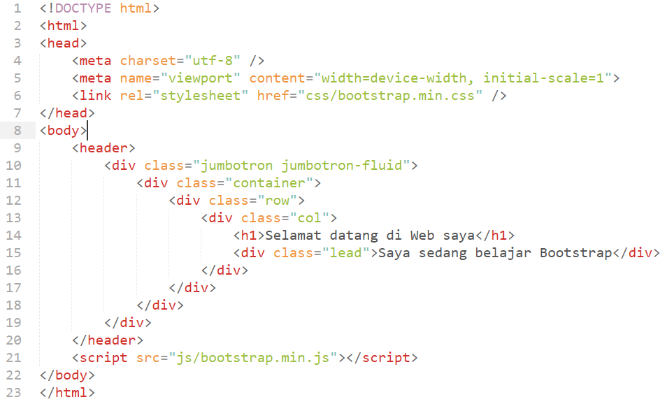
Cara Menggunakan Bootstrap Pelatihan
Buka Text Editor, ketikan perintah kode seperti berikut.

Slide 18
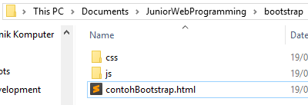
Cara Menggunakan Bootstrap Pelatihan
Save file code HTML tersebut didalam folder yang telah dibuat sebelumnya.

Slide 19
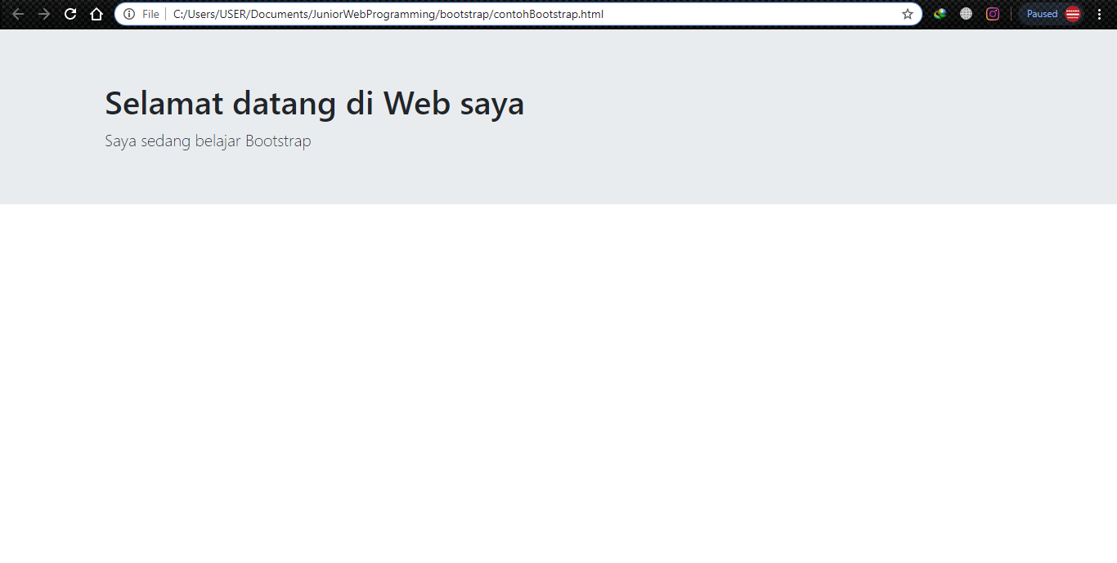
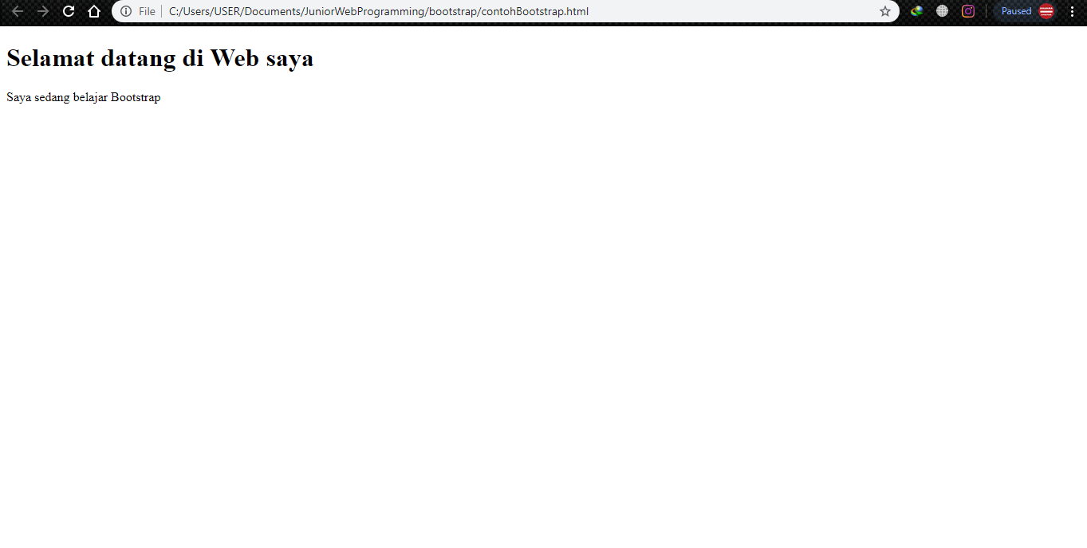
Cara Menggunakan Bootstrap Pelatihan
Buka file HTML tersebut menggunakan web browser
HTML dengan Bootstrap
HTML tanpa Bootstrap

Slide 20
Membuat Style List Menu (CSS) Pelatihan
<style>
body {
font-family: Arial, Helvetica, sans-serif;
}
.navbar {
overflow: hidden;
background-color: #333;
}
.navbar a {
float: left;
font-size: 16px;
color: white;
text-align: center;
padding: 14px 16px;
text-decoration: none;
}
.dropdown {
float: left;
overflow: hidden;
}
.dropdown .dropbtn {
font-size: 16px;
border: none;
outline: none;
color: white;
padding: 14px 16px;
background-color: inherit;
font-family: inherit;
margin: 0;
}
.navbar a:hover, .dropdown:hover .dropbtn {
background-color: red;
}
.dropdown-content {
display: none;
position: absolute;
background-color: #f9f9f9;
min-width: 160px;
box-shadow: 0px 8px 16px 0px rgba(0,0,0,0.2);
z-index: 1;
}
.dropdown-content a {
float: none;
color: black;
padding: 12px 16px;
text-decoration: none;
display: block;
text-align: left;
}
.dropdown-content a:hover {
background-color: #ddd;
}
.dropdown:hover .dropdown-content {
display: block;
}
</style>
Notes:
Tahap ini adalah pembuatan menu berbentuk List atau menu dengan kontennya berjajar kebawah dan tambahan tools menggunakan Bootstrap. Buat file HTML baru, lalu ketikan perintah kode seperti berikut.

Slide 21
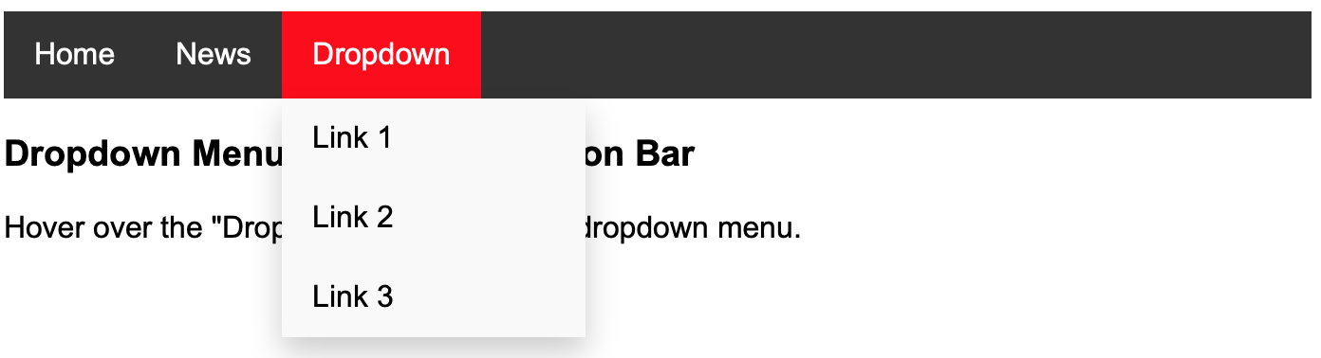
Membuat List Menu Pelatihan
<div class="navbar">
<a href="#home">Home</a>
<a href="#news">News</a>
<div class="dropdown">
<button class="dropbtn">Dropdown</button>
<div class="dropdown-content">
<a href="#">Link 1</a>
<a href="#">Link 2</a>
<a href="#">Link 3</a>
</div>
</div>
</div>
Notes:
Contoh di ambil dari : https://www.w3schools.com/howto/howto_css_dropdown_navbar.asp
Selanjutnya ketik perintah kode berikut dibagian body HTML.

Slide 22
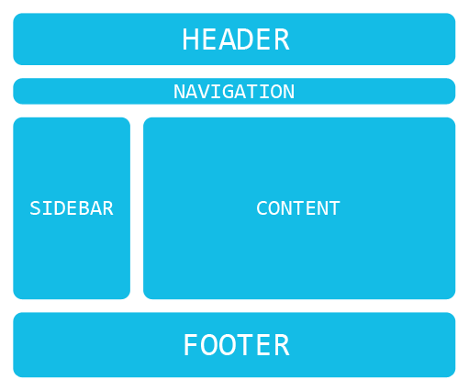
Perancangan Layout Pelatihan
Dalam membuat web desain, layout berbicara mengenai bagaimana penataan elemen-elemen dalam sebuah halaman web dengan baik dan benar.
Sebuah dokumen web umumnya memiliki elemen-elemen sebagai berikut:

Slide 23
Membuat Style Layout (CSS) Pelatihan
<style>
* {
box-sizing: border-box;
}
body {
font-family: Arial, Helvetica, sans-serif;
}
/* Style the header */
header {
background-color: #666;
padding: 30px;
text-align: center;
font-size: 35px;
color: white;
}
/* Create two columns/boxes that floats next to each other */
nav {
float: left;
width: 30%;
height: 300px; /* only for demonstration, should be removed */
background: #ccc;
padding: 20px;
}
/* Style the list inside the menu */
nav ul {
list-style-type: none;
padding: 0;
}
article {
float: left;
padding: 20px;
width: 70%;
background-color: #f1f1f1;
height: 300px; /* only for demonstration, should be removed */
}
/* Clear floats after the columns */
section:after {
content: "";
display: table;
clear: both;
}
/* Style the footer */
footer {
background-color: #777;
padding: 10px;
text-align: center;
color: white;
}
@media (max-width: 600px) {
nav, article {
width: 100%;
height: auto;
}
}
</style>
Notes:
Buat file HTML baru, ketikan perintah kode seperti berikut. Tahap ini adalah membuat tampilan pada layout.

Slide 24
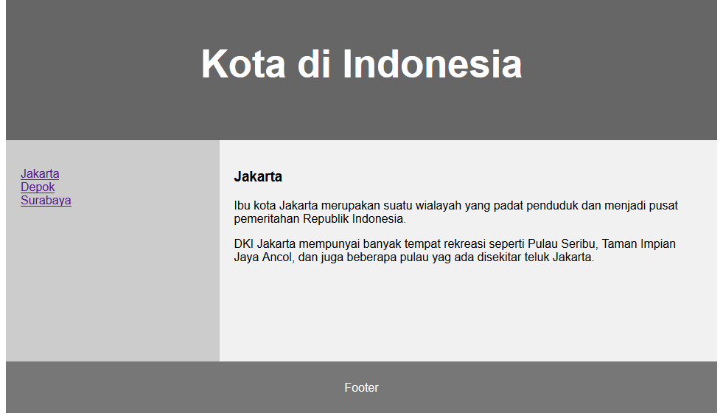
Membuat Layout Pelatihan
<header>
<h2>Kota di Indonesia</h2>
</header>
<section>
<nav>
<ul>
<li><a href="#">Jakarta</a></li>
<li><a href="#">Depok</a></li>
<li><a href="#">Surabaya</a></li>
</ul>
</nav>
<article>
<h1>Jakarta</h1>
<p>Ibu kota Jakarta merupakan suatu wialayah yang padat penduduk dan menjadi pusat pemeritahan Republik Indonesia.</p>
<p>DKI Jakarta mempunyai banyak tempat rekreasi seperti Pulau Seribu, Taman Impian Jaya Ancol, dan juga beberapa pulau yag ada disekitar teluk Jakarta. </p>
</article>
</section>
<footer><p>Footer</p>
</footer>
Notes:
Selanjutnya tambahkan kode perintah berikut dibagian body HTML. Kode tersebut untuk membuat konten/isi pada layout.

Slide 25
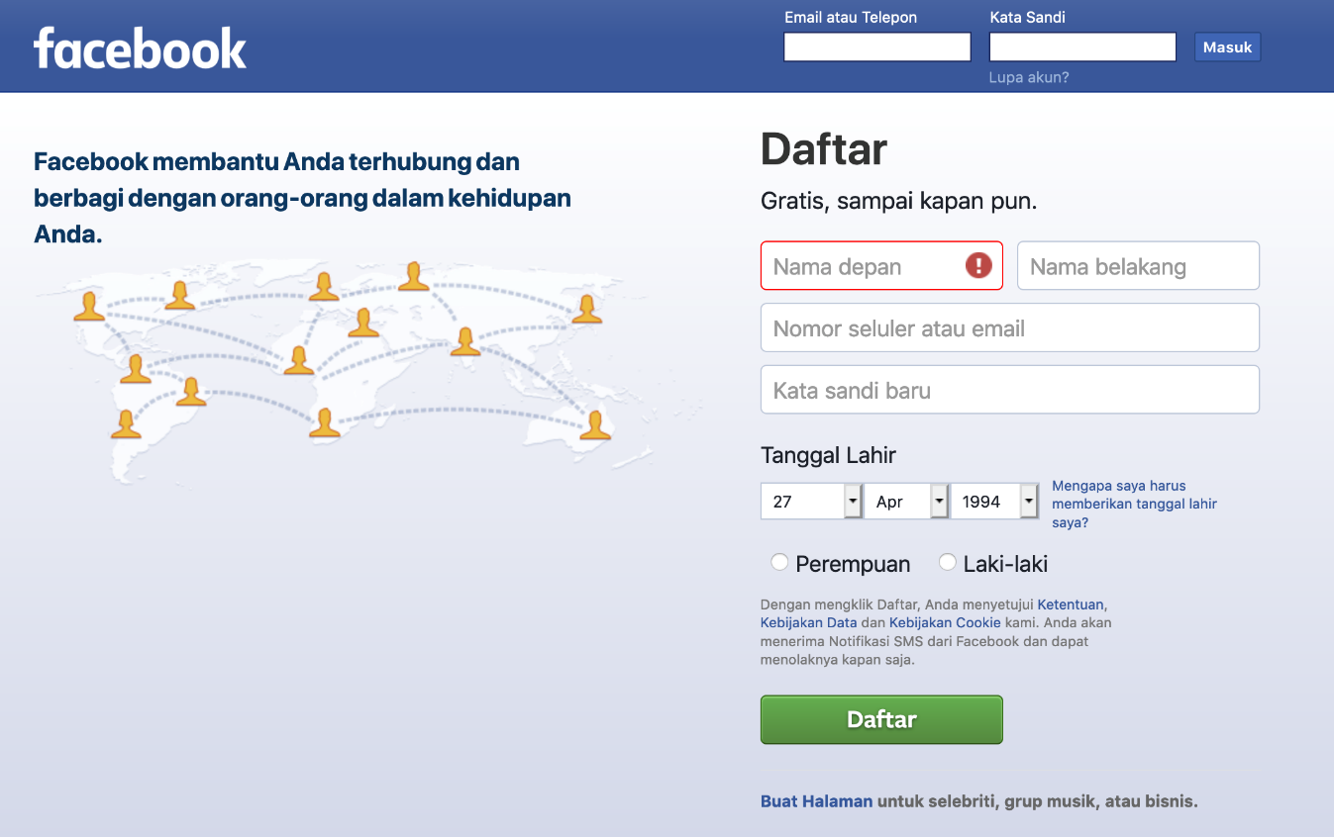
Perancangan Form Fill-in Pelatihan
Form Fill-in berguna untuk menampung data yang user masukkan (input). Biasanya digunakan untuk form registrasi dan pengisian data pada website.

Slide 26
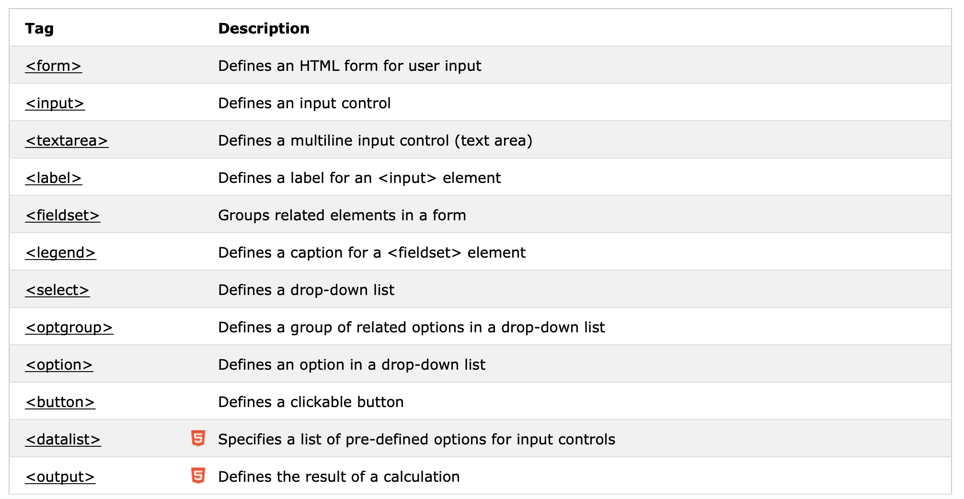
Element pada HTML Form Pelatihan
Notes:
Element-element tambahan yang terdapat pada HTML Form.

Slide 27
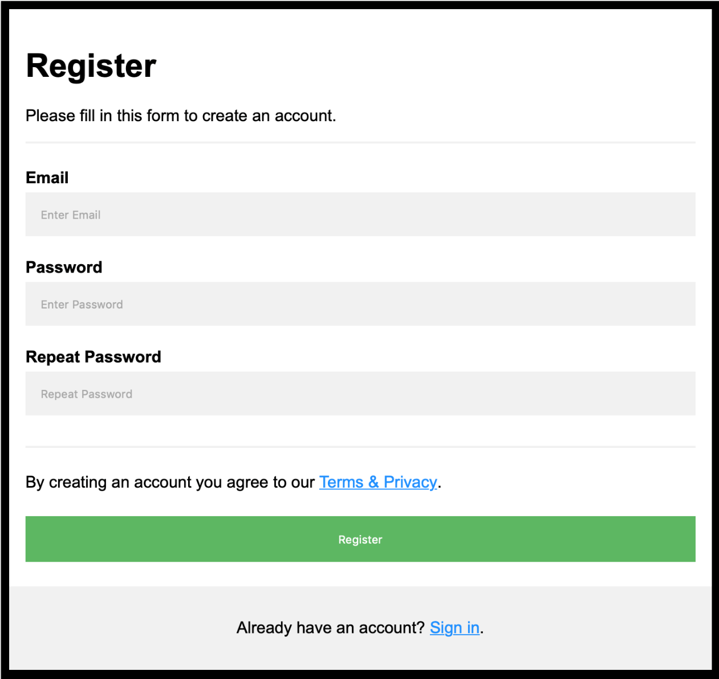
Latihan membuat Form Fill-in Pelatihan
Notes:
Latihan ini diambil dari : https://www.w3schools.com/howto/howto_css_register_form.asp

Slide 28
Membuat Style Form Fill-in Pelatihan
<style>
body {
font-family: Arial, Helvetica, sans-serif;
background-color: black;
}
* {
box-sizing: border-box;
}
/* Add padding to containers */
.container {
padding: 16px;
background-color: white;
}
/* Full-width input fields */
input[type=text], input[type=password] {
width: 100%;
padding: 15px;
margin: 5px 0 22px 0;
display: inline-block;
border: none;
background: #f1f1f1;
}
input[type=text]:focus, input[type=password]:focus {
background-color: #ddd;
outline: none;
}
/* Overwrite default styles of hr */
hr {
border: 1px solid #f1f1f1;
margin-bottom: 25px;
}
/* Set a style for the submit button */
.registerbtn {
background-color: #4CAF50;
color: white;
padding: 16px 20px;
margin: 8px 0;
border: none;
cursor: pointer;
width: 100%;
opacity: 0.9;
}
.registerbtn:hover {
opacity: 1;
}
/* Add a blue text color to links */
a {
color: dodgerblue;
}
.signin {
background-color: #f1f1f1;
text-align: center;
}
</style>

Slide 29
Membuat Registration Form Pelatihan
<form action="/action_page.php">
<div class="container">
<h1>Register</h1>
<p>Please fill in this form to create an account.</p>
<hr>
<label for="email"><b>Email</b></label>
<input type="text" placeholder="Enter Email" name="email" required>
<label for="psw"><b>Password</b></label>
<input type="password" placeholder="Enter Password" name="psw" required>
<label for="psw-repeat"><b>Repeat Password</b></label>
<input type="password" placeholder="Repeat Password" name="psw-repeat" required>
<hr>
<p>By creating an account you agree to our <a href="#">Terms & Privacy</a>.</p>
<button type="submit" class="registerbtn">Register</button>
</div>
<div class="container signin">
<p>Already have an account? <a href="#">Sign in</a>.</p>
</div>
</form>

Slide 30
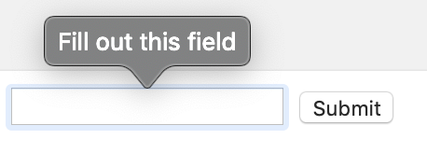
Membuat Validation Form HTML Pelatihan
<form>
<input type="text" name="fname" required>
<input type="submit" value="Submit">
</form>
Notes:
Contoh ini diambil dari : https://www.w3schools.com/js/js_validation.asp

Slide 31
Pengaturan Style Komponen HTML Pelatihan
Untuk mengatur style pada setiap komponen di dalam HTML dalam pembuatan perancangan tampilan dapat dilakukan dengan menggunakan atribut style.
<tagname style="property:value;">

Slide 32
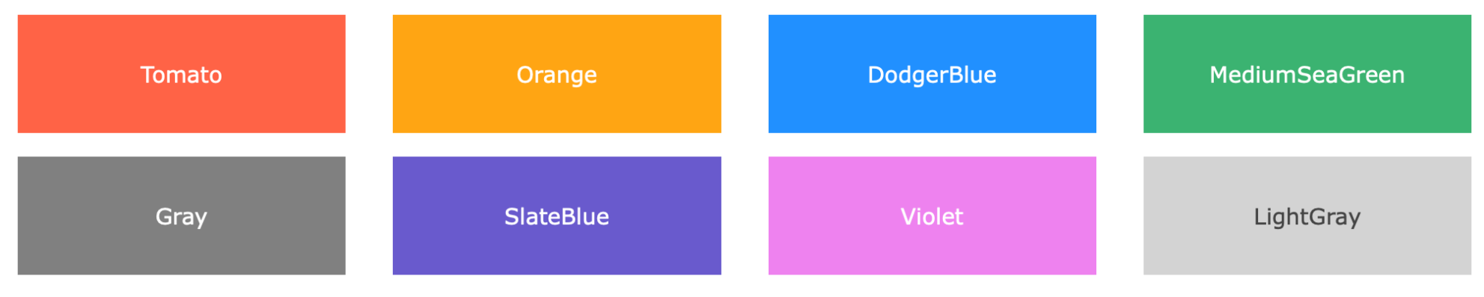
Pengaturan Warna Komponen HTML Pelatihan
Pemilihan Warna di dalam HTML didefinisikan dengan format nama warna, RGB, HEX, HSL, RGBA dan HSLA.

Slide 33

Pemilihan Warna Komponen HTML Pelatihan
<h1 style="background-color:rgb(255, 99, 71);">rgb(255, 99, 71)</h1>
<h1 style="background-color:#ff6347;">#ff6347</h1>
<h1 style="background-color:hsl(9, 100%, 64%);">hsl(9, 100%, 64%)</h1>

Slide 34
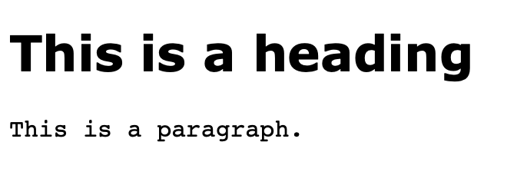
Pengaturan Style Huruf Komponen HTML Pelatihan
<h1 style="font-family:verdana;">This is a heading</h1> <p style="font-family:courier;">This is a paragraph.</p>

Slide 35
Pengaturan Ukuran Huruf Komponen HTML Pelatihan
<h1 style="font-size:300%;">This is a heading</h1> <p style="font-size:160%;">This is a paragraph.</p>

Slide 36
Kesimpulan
Kesimpulan Pertemuan

Slide 37
Implementasi Perancangan UI
Referensi:
www.w3school.com
www.getbootstrap.com

Slide 38
Implementasi Perancangan UI
Terima Kasih

